Slide 1
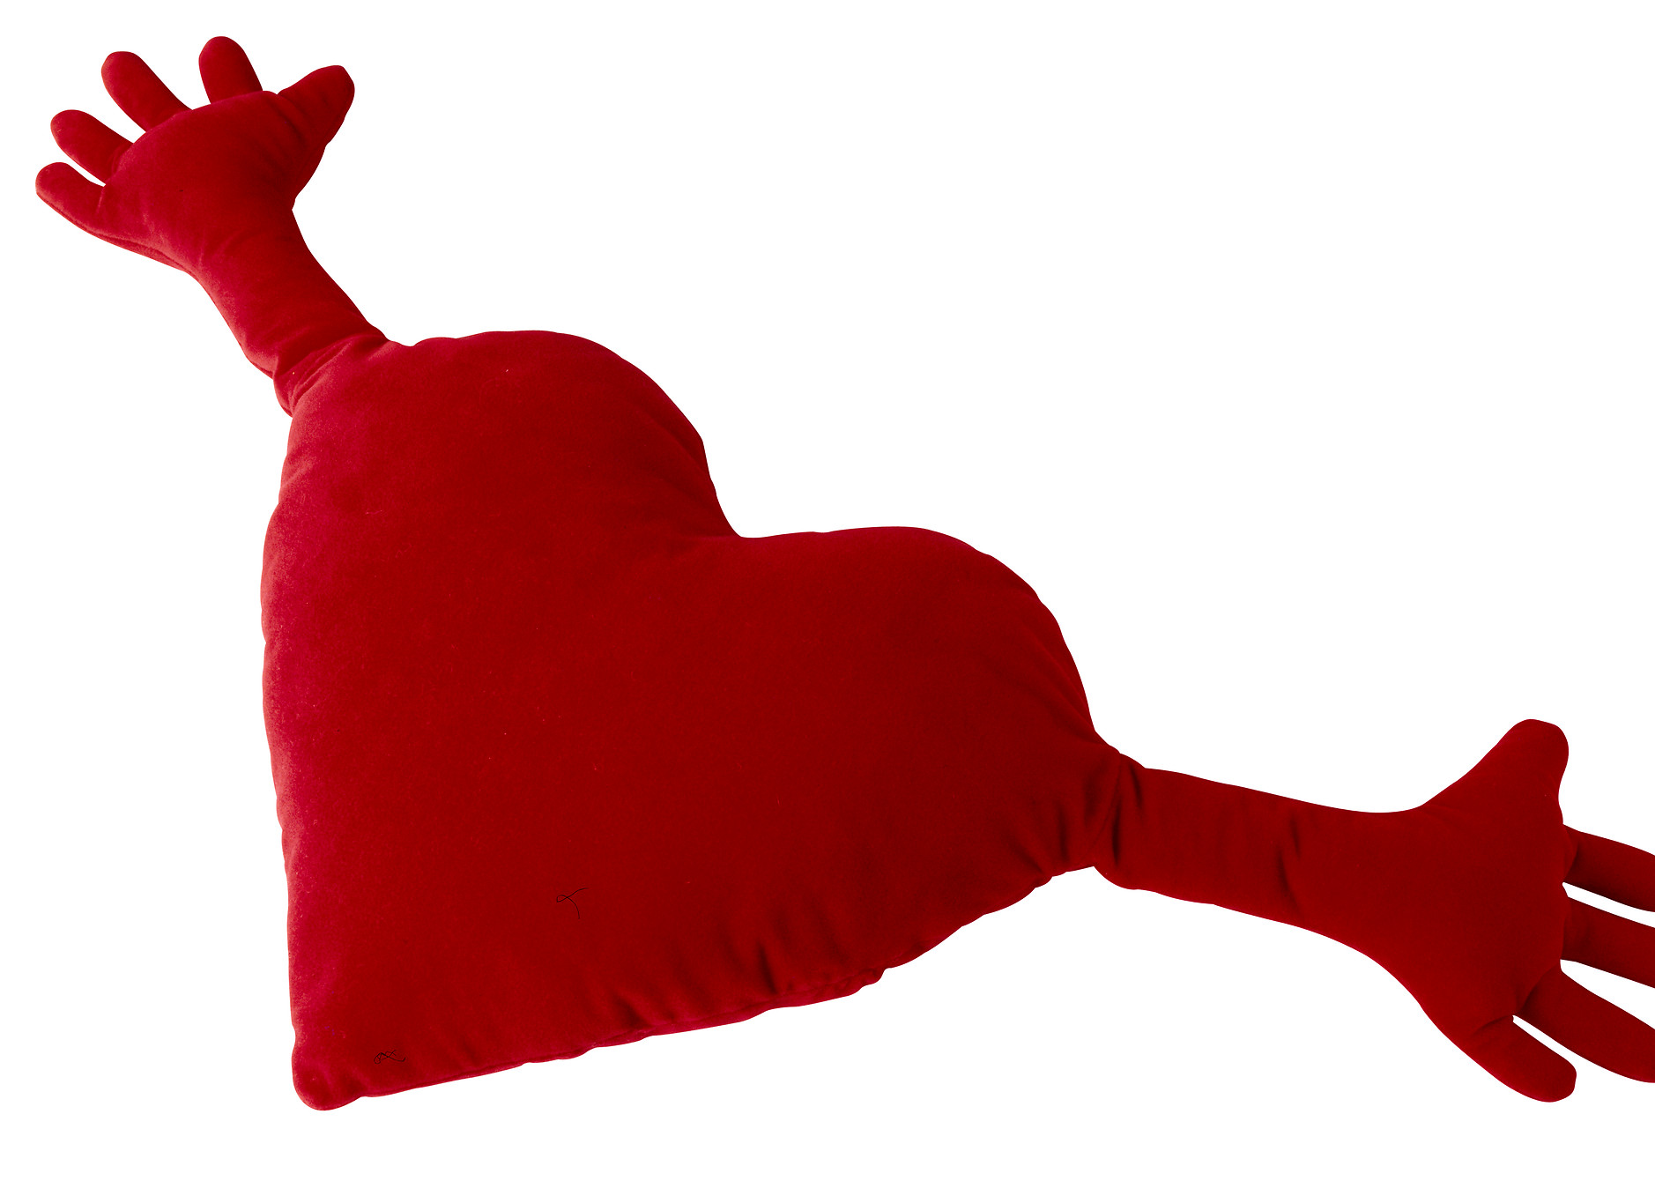
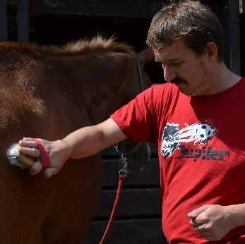
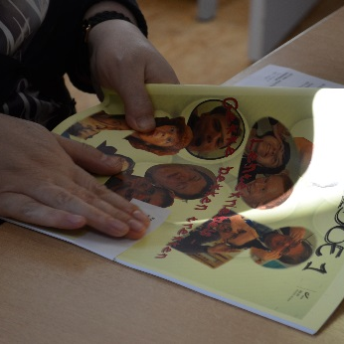
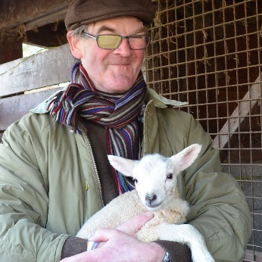
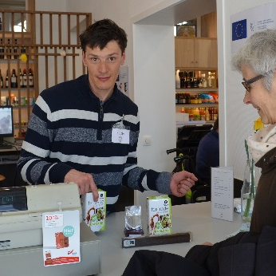
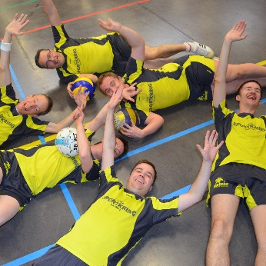
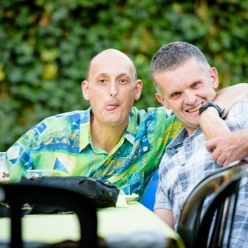
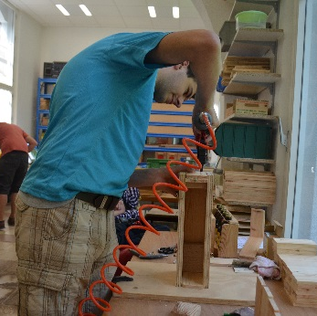
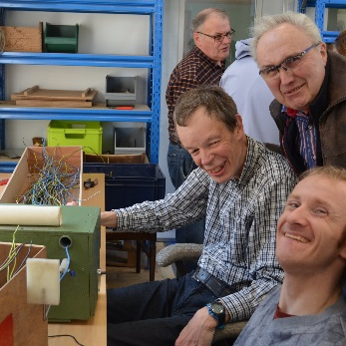
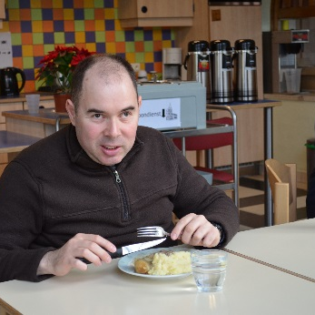
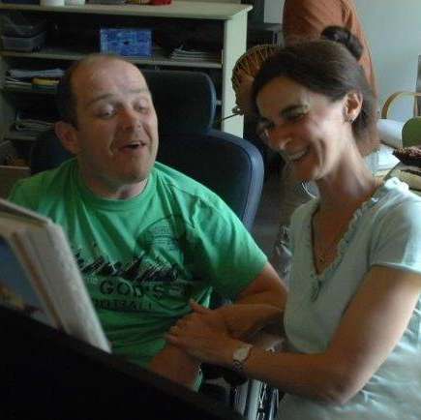
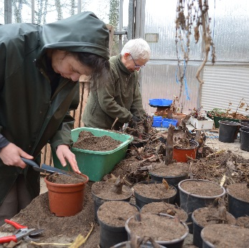
is een kleurrijk plekje van warmte en ontmoeting
Lieven Detavernier - Vzw Mariënstede Zorgzame Buurten Antwerpen - 9 februari 2023

Slide 2
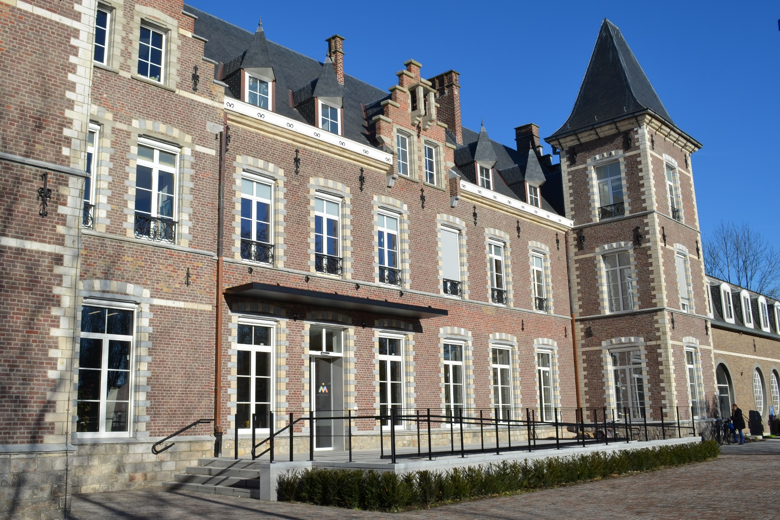
Kort voorstellen
Dadizele
Volwassenen
Wonen-dagbesteding (straal 12 km)
Lokaal
Brede waaier van beperkingen
Lieven Detavernier - Vzw Mariënstede

Slide 3
Visie
VISIE zonder actie is niet meer dan een droom
ACTIE zonder visie doet gewoon de tijd passeren
VISIE met ACTIE kan de wereld veranderen
Joel Barker
Lieven Detavernier - Vzw Mariënstede

Slide 4
Vroeger | Nu | Toekomst | Droom
KLASSIEKE INSTELLING | DIENSTENCENTRUM | WARM DORP | WARME & TOEGANKELIJKE SAMENLEVING
Alles gebeurt IN de organisatie | OPEN sfeer (  ) Talenten inzetten in omgeving | Voor iedereen… ontschotten Samen krachten bundelen met alle (sociale) actoren | Slow care Slow city TRANSITIE Universeel design
Slow care = de tijd van de cliënt is de maatstaf (niet van de zorgaanbieder)
Lieven Detavernier - Vzw Mariënstede

Slide 5
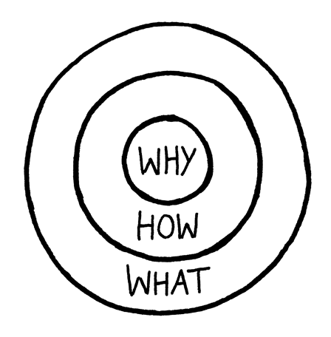
The Golden Circle Simon Sinek
Why: | drijfveer, passie: SAMEN bouwen aan een inclusieve samenleving
Hoe : | Lokaal – diversiteit – duurzaam – innovatie – ontmoetingen – win-win
Wat : | Buurtwinkel – dorpsbioscoop - …
Lieven Detavernier - Vzw Mariënstede

Slide 6
is een kleurrijk plekje van warmte en ontmoeting
Wie ? 99 mensen met een beperking 72 personeelsleden 132 vrijwilligers 4520 dorpsinwoners
Hoe ? Lokaal – diversiteit – duurzaam – innovatie – ontmoeting – win-win
= 4823 mensen met passie
Lieven Detavernier - Vzw Mariënstede

Slide 7
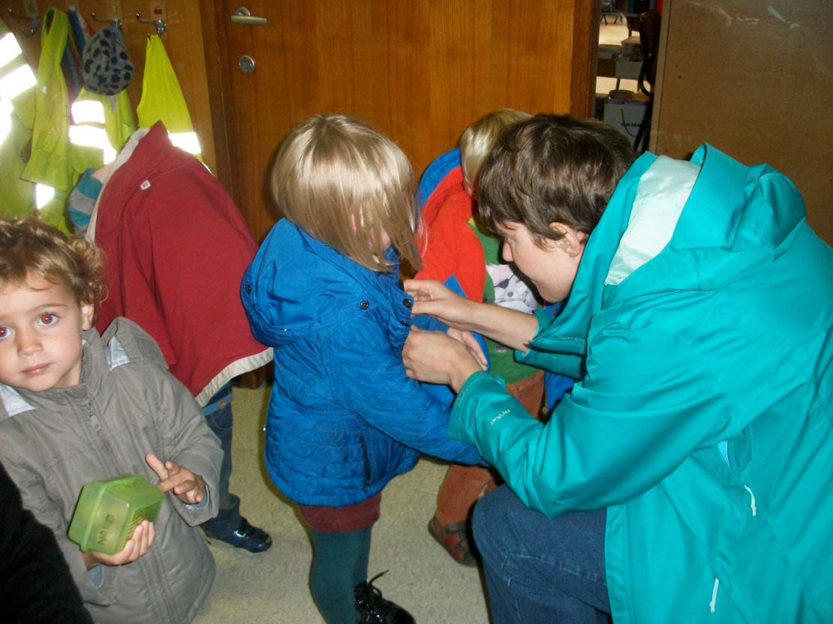
Het praktijkverhaal van vermaatschappelijken
“Je maakt geen samenleving op papier Je bouwt een samenleving op al doende door op zoek te gaan naar voorbeelden die aantonen dat het kan.” Douwe Van Houten
Personen met een beperking willen meer contact met de samenleving. Ze willen er deel van uitmaken. Ze willen IN de samenleving werken-wonen-vrije tijd beleven.
Lieven Detavernier - Vzw Mariënstede

Slide 8
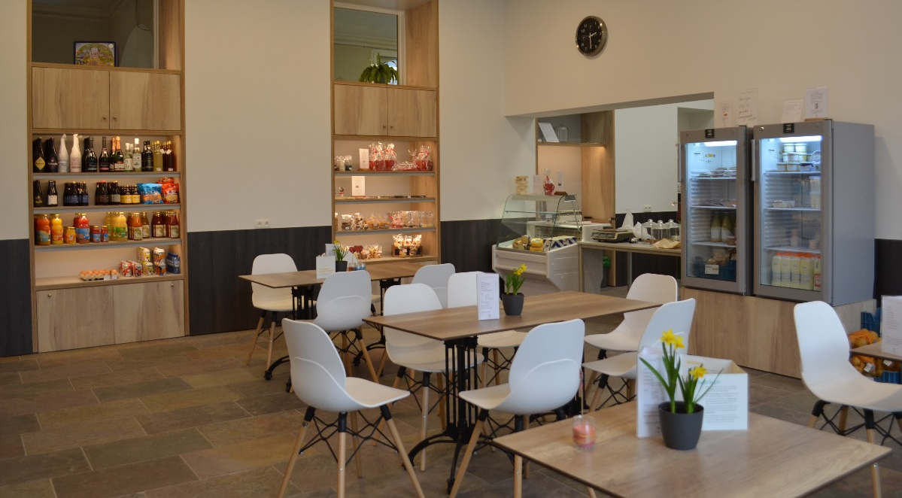
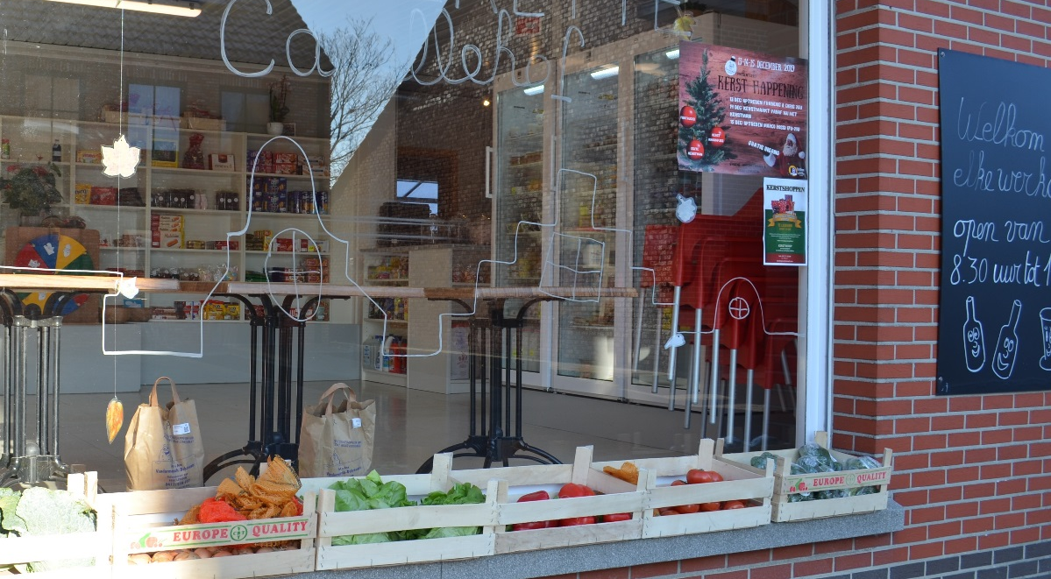
Château Superette
Superette Capellehof
Het praktijkverhaal van ‘de andere buurtwinkel met tijd voor u’
Lieven Detavernier - Vzw Mariënstede

Slide 9
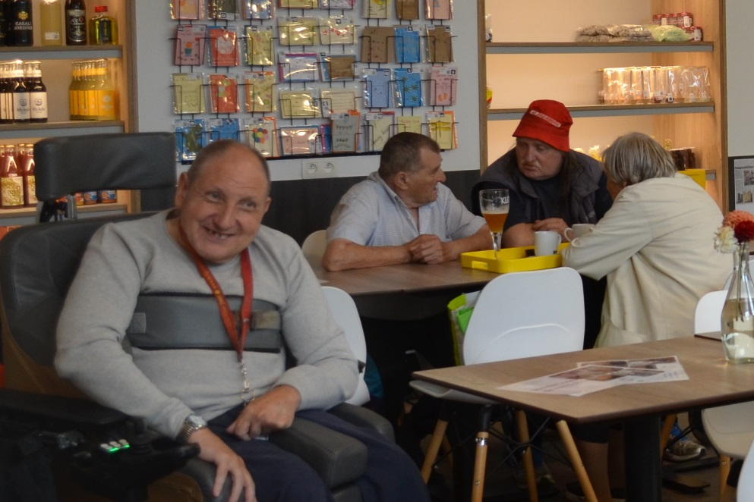
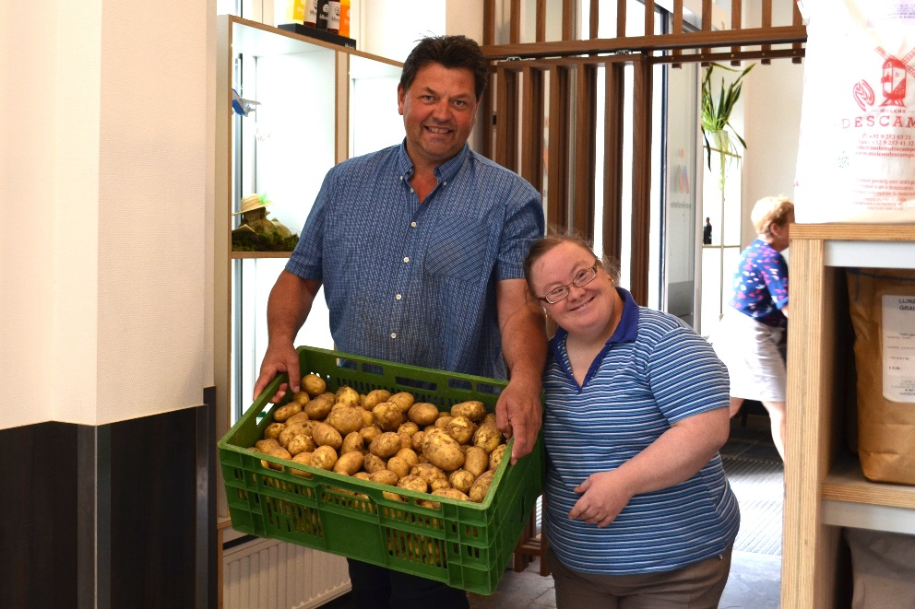
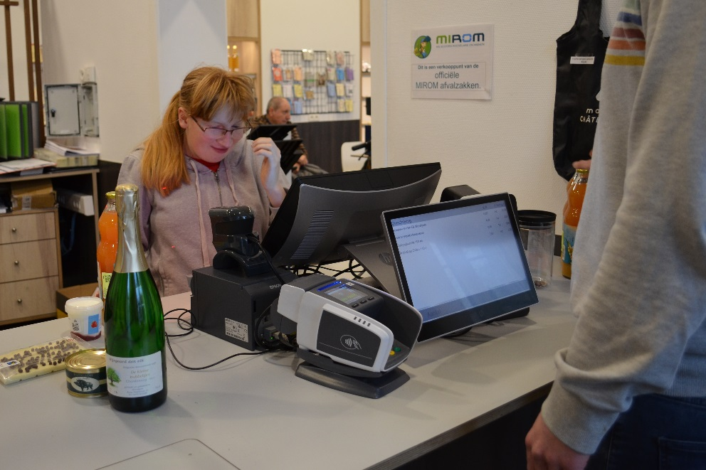
Geen buurtwinkel zonder Mariënstede of
Hoe het ene verhaal verbonden is met het andere
Lieven Detavernier - Vzw Mariënstede

Slide 10
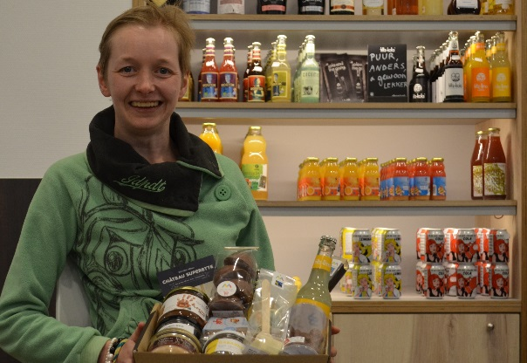
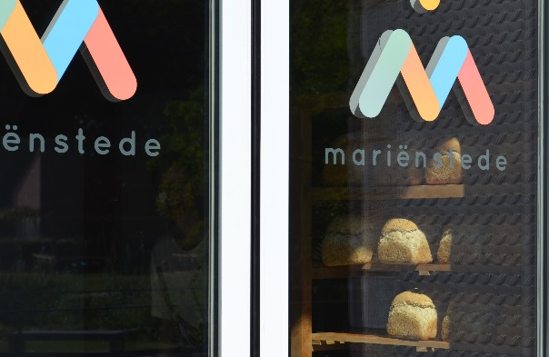
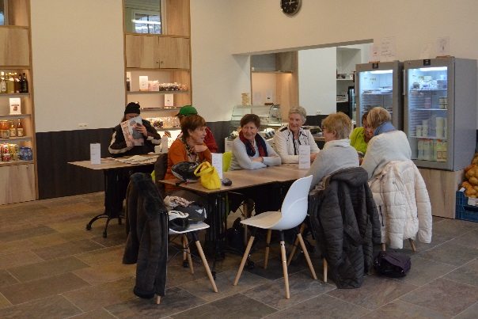
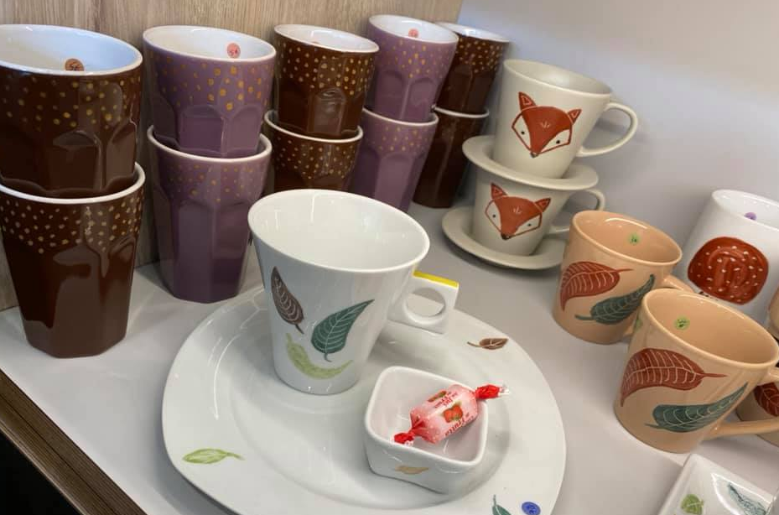
Château Superette - Inhoud
Eigen ambachtelijke producten + van collega’s
Oxfam
Korte keten : groenten, fruit, zuivel
Afhaal biopakketten
West-Vlaamse streekproducten
Producten van lokale talenten (zalm/keramiek)
+ vuilniszakken, postzegels, copies, …
+ VVV toerisme
+ !! Kleine cafetaria !! ONTMOETING
Lokale dranken
Koffie/thee

Slide 11
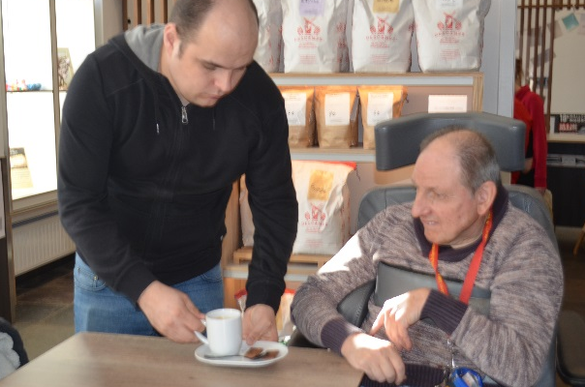
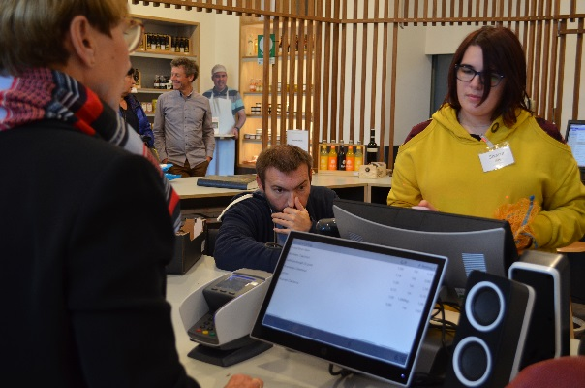
Château Superette - Inhoud
Openingsuren :
Ma – Vr 8u30 tot 17u
Zat 11u tot 17u
Uitbating :
7 personen met een beperking + 1 begeleider + 1 vrijwilliger (NM)
Financieel :
Begeleider is gesubsidieerd door VAPH
Infrastructuur : zit in de ingang van het kasteel (onthaal + winkel)
Inrichting winkel : frigo’s, tafels en stoelen, bar, … via LEADER, KBS, CERA, VLM
Klanten :
± 60 per dag met een dagomzet van ± 450 euro
Regelgeving :
Mariënstede is een VZW erkend binnen VAPH
Niet BTW-plichtig
FAVV (voedselagentschap) wel keuring

Slide 12
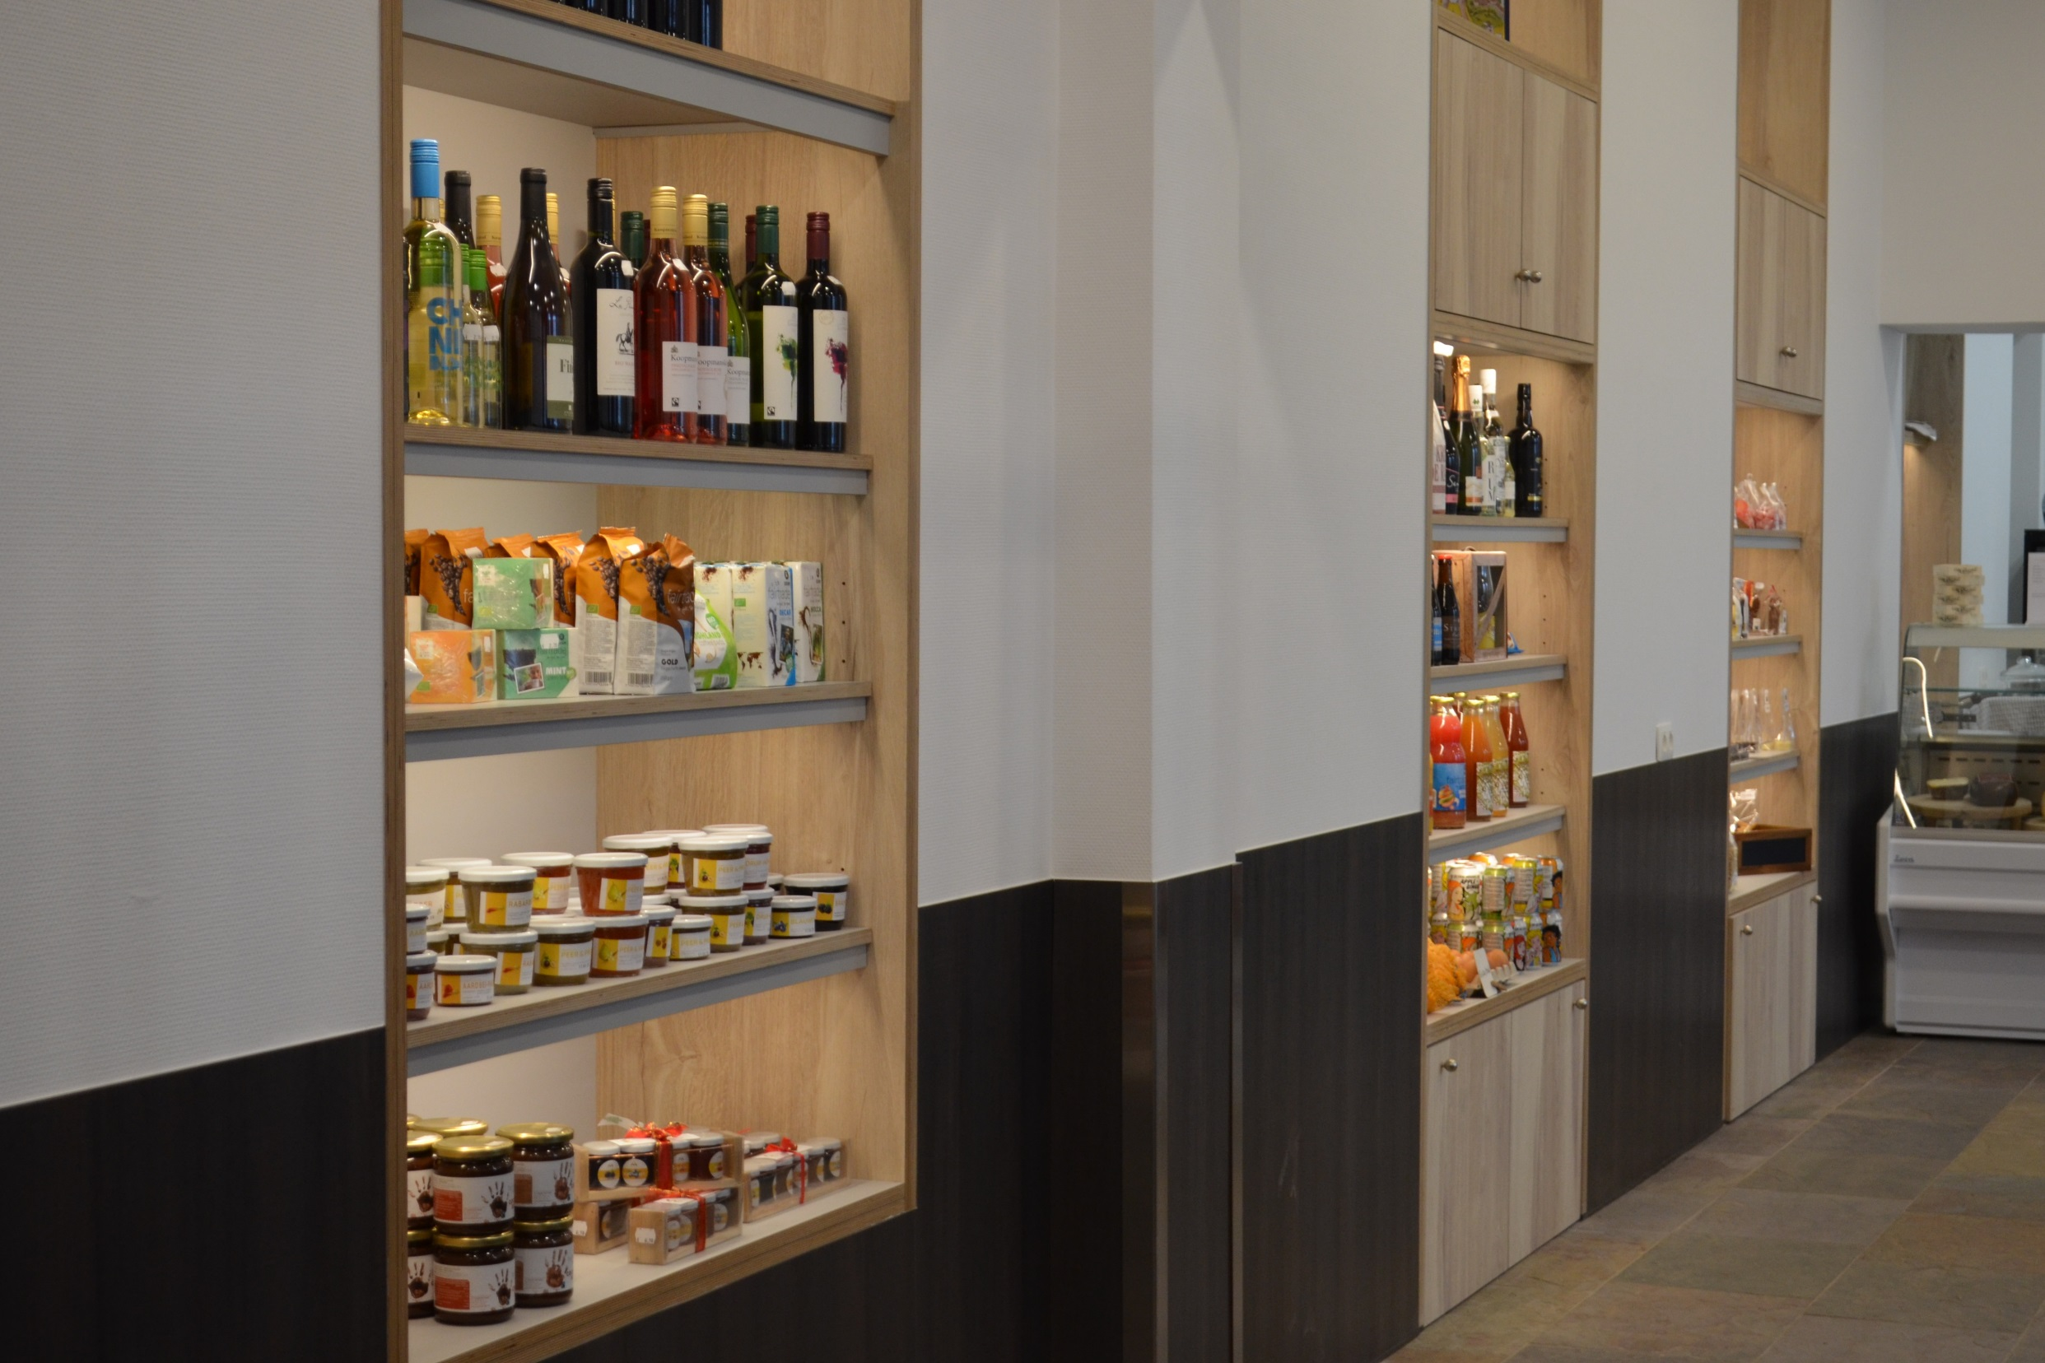

Slide 13
Inclusie is samenwerken, samenwerken, samenwerken
“Wie hard werkt,
telt op.
Wie samenwerkt,
vermenigvuldigt.”
Jef Colruyt
Lieven Detavernier - Vzw Mariënstede

Slide 14
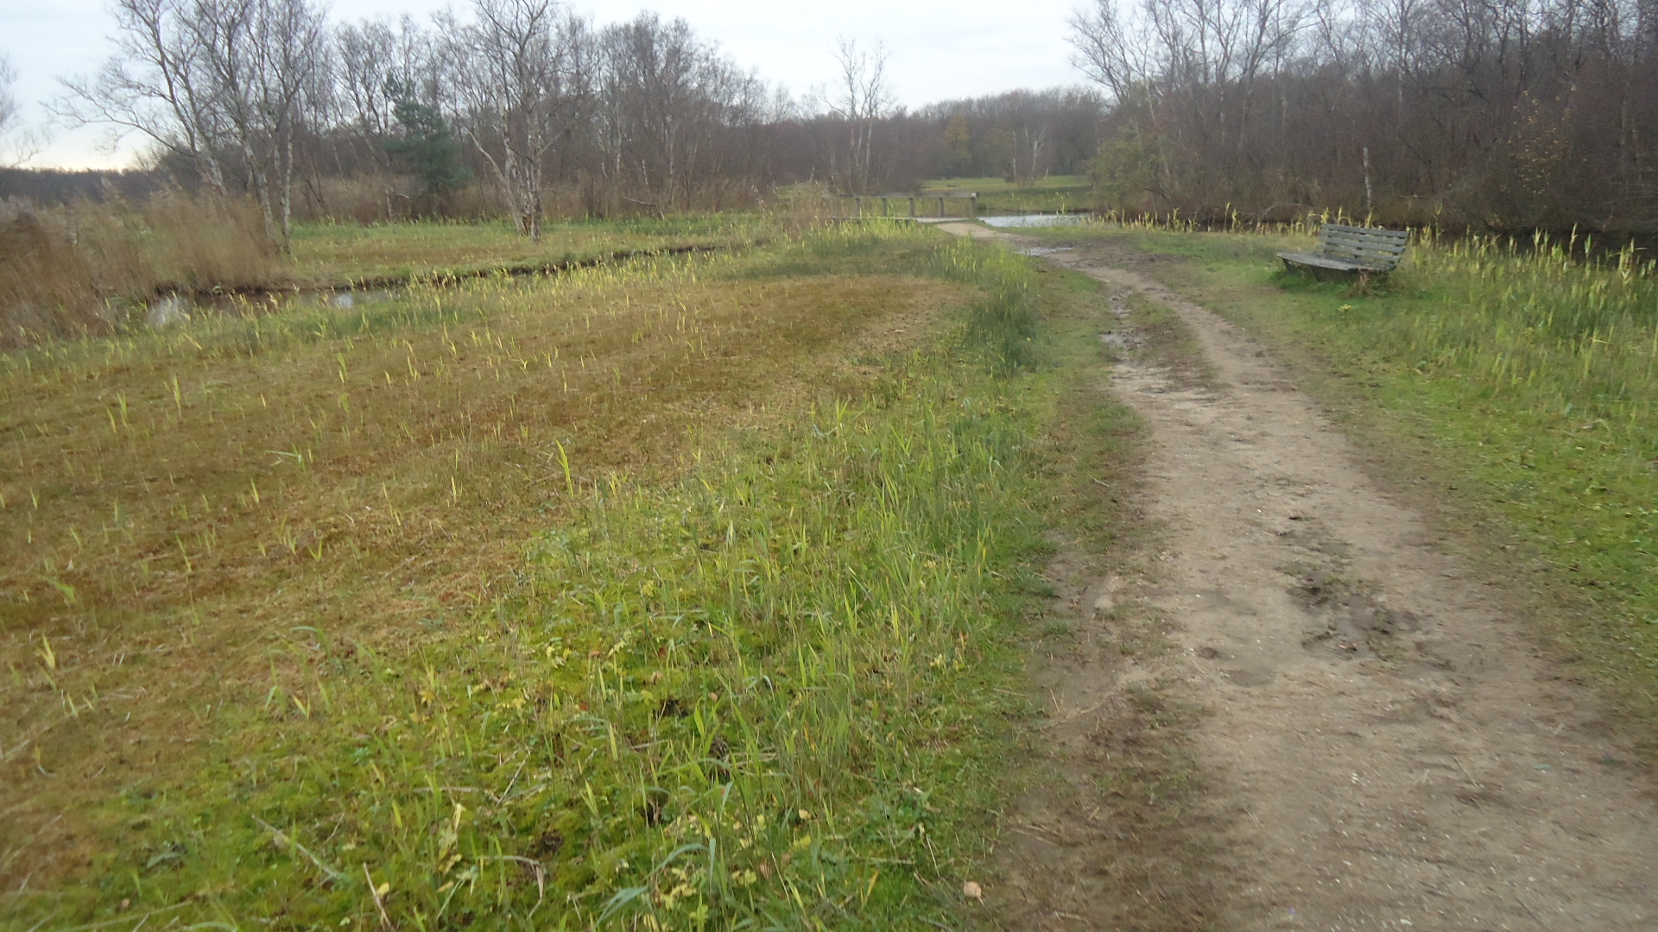
Indignados
We gaan langzaam … omdat we ver zullen gaan !
Lieven Detavernier - Vzw Mariënstede

Slide 15
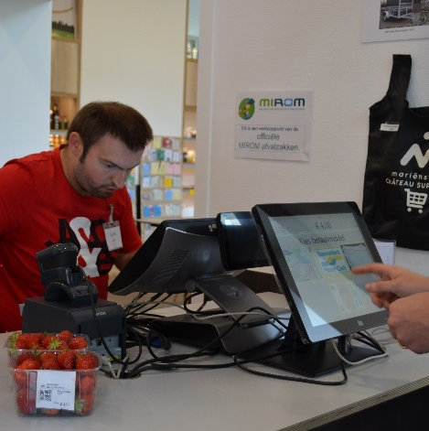
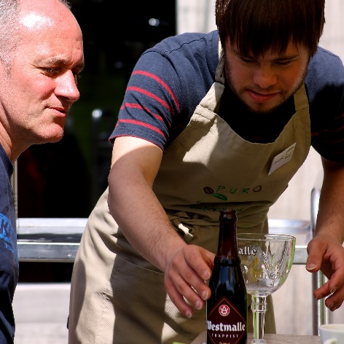
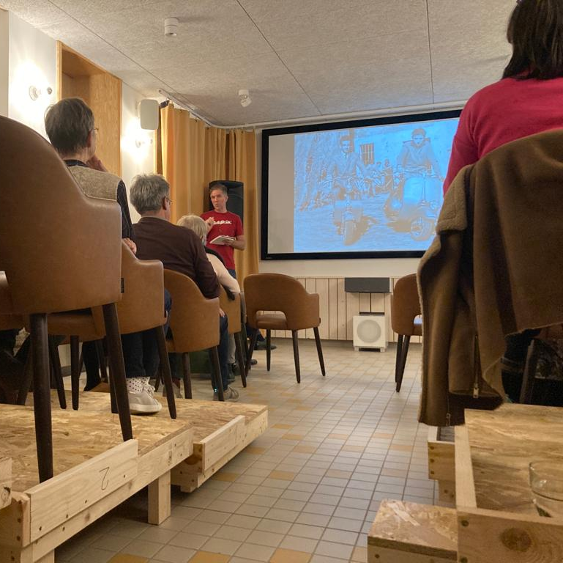
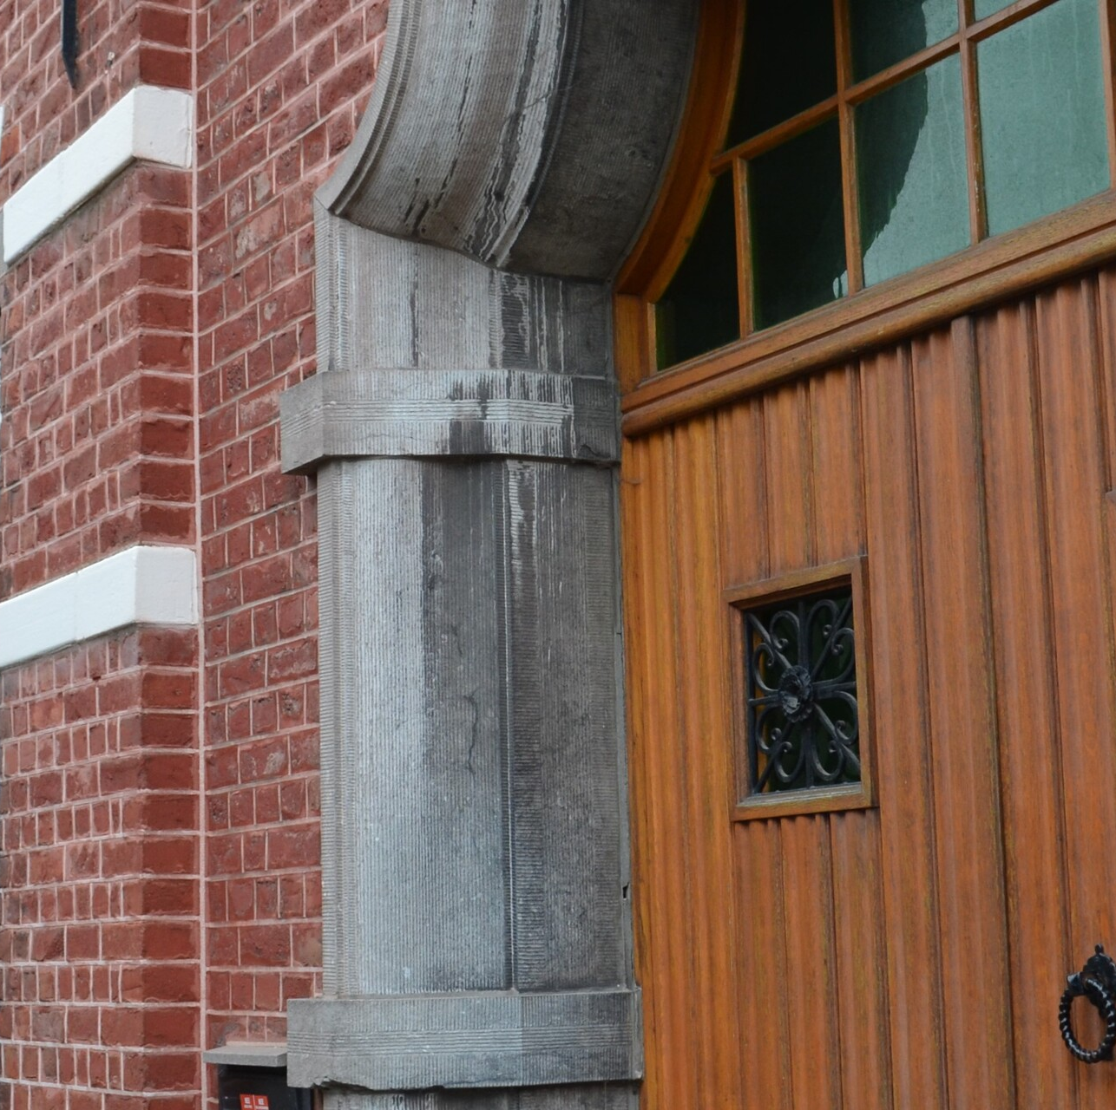
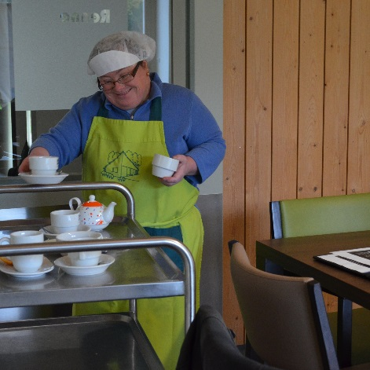
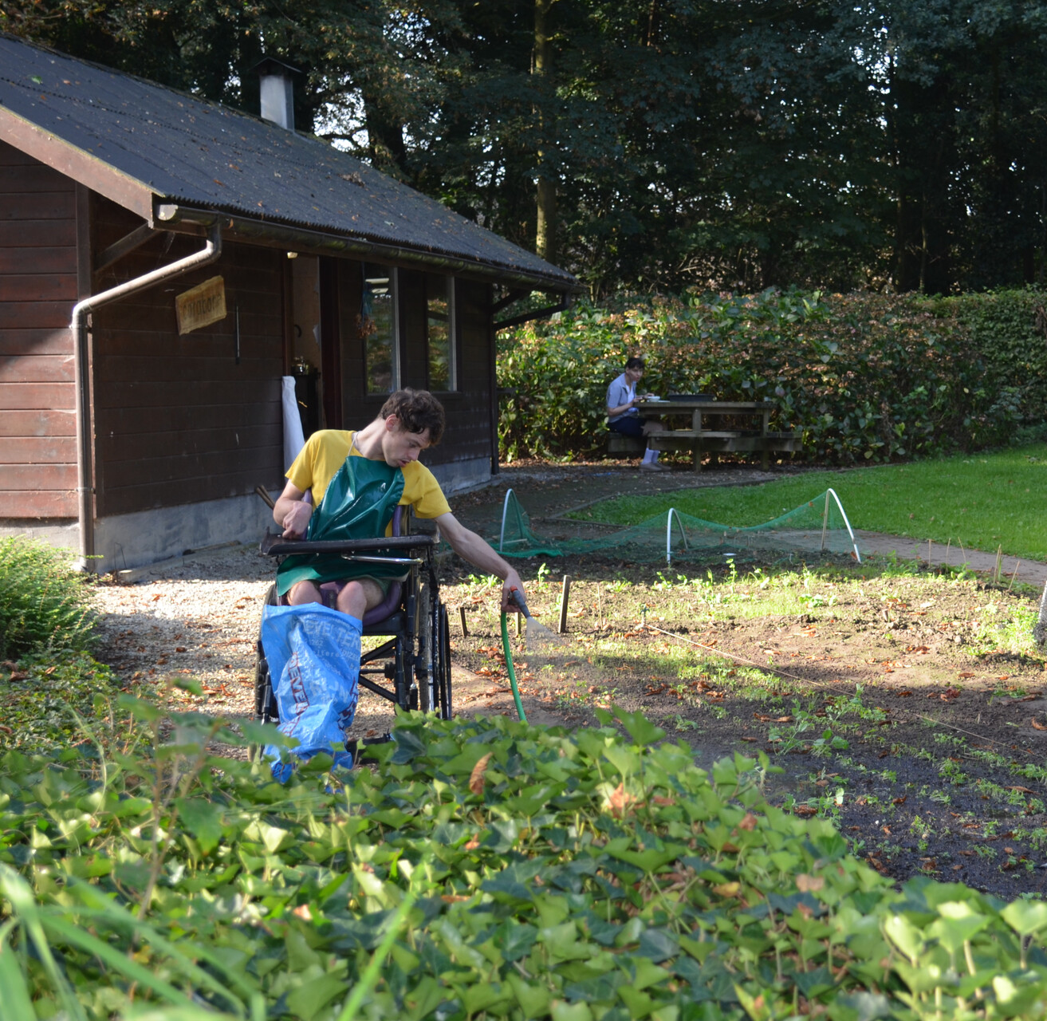
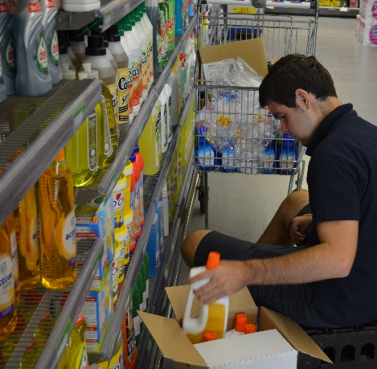
Sociaal ondernemen
Wat :
- tewerkstelling kansengroepen - verdienmodel - maatschappelijke meerwaarde - naast subsidies zelf inkomsten zoeken - …
Hoe :
HIP Terrasje
team@work
Begeleid werk & Bruggensteun
Chateau-superette en Superette Capellehof (DORV)
Kassa nova
De kleinste cinemazaal
‘t Klooster: artistieke ontmoetingsplek + co-housing
Carabane: de ‘andere’ overnachingsplek
Begeleid werk
Kassa nova
HIP Terrasje
De kleinste cinemazaal
‘t Klooster
Team@work
Carabane
Begeleid werk
Lieven Detavernier - Vzw Mariënstede

Slide 16
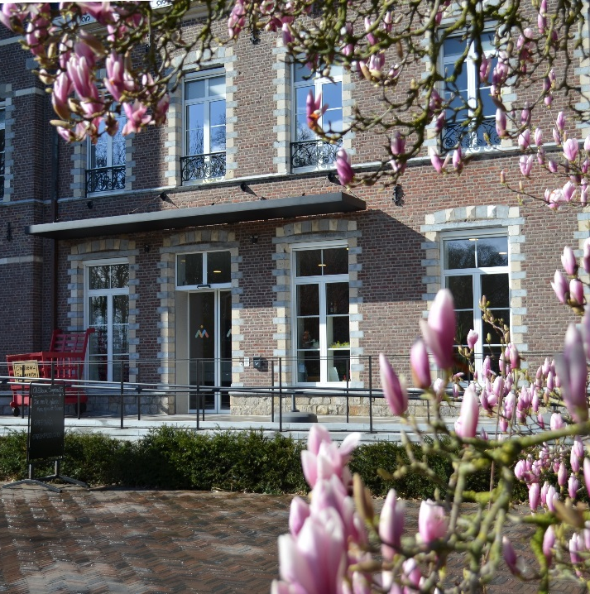
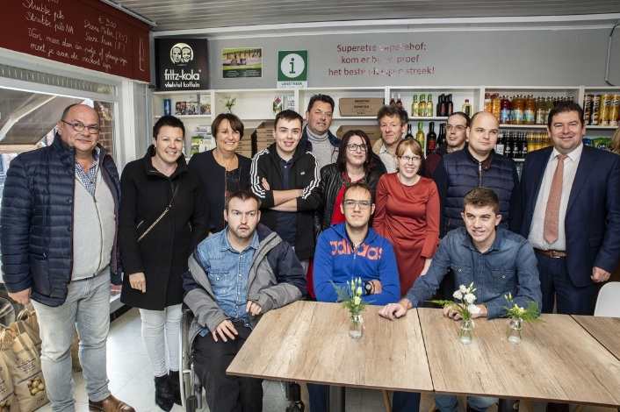
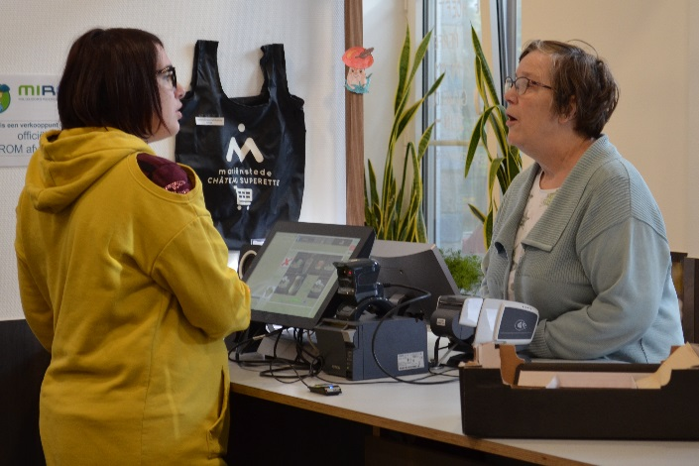
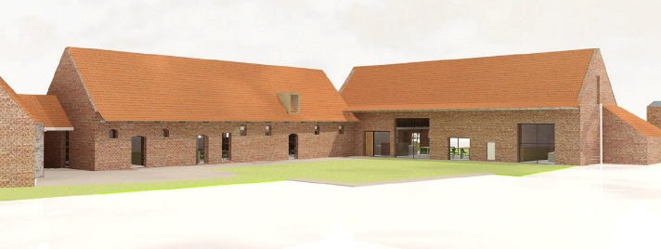
Enkele tips
Locatie: een kleurrijk plekje van warmte en ontmoeting maak het verschil…
Inventariseer de vragen: wat leeft er in het dorp
Samenwerken… samenwerken… samenwerken… maak voortdurend vrienden
Preventief werken… strategie Zoek win-win situaties (bv. gemeentelijke kopiedienst, pompeschitterchocolade, …)
Zoek een VAPH-partner in de buurt (gratis uitbating + nadruk op talent)
Zoek financiële middelen via projectoproepen (KBS, CERA, LEADER, …)
Verwonderlijke, lokale producten (chocolade, bieren, kaas)… maar ook alledaags (ei, boter, melk, brood) Geschenkpakketten
ONTMOETING: cafetaria
Laat het buurtpunt ‘organisch’ groeien én geloof in toevalstreffers!
Gun het project tijd!
Inclusie/ontmoeting is een geweldige BONUS… durf hierin investeren!
Lieven Detavernier - Vzw Mariënstede

Slide 17
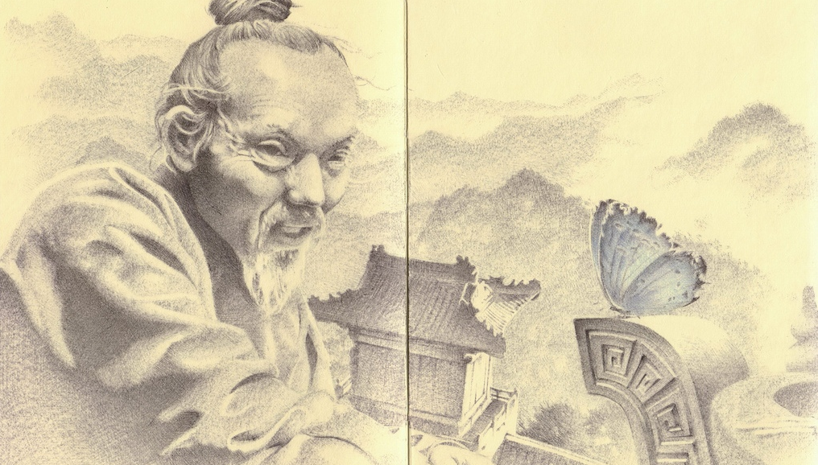
Een fuik dient om de vis te vangen. Als de vis gevangen is, vergeet dan de fuik
De strik dient om de haas te vangen. Als de haas gevangen is, vergeet dan de strik.
Het woord dient om de gedachte te vangen.
Als de gedachte gevangen is, vergeet dan het woord.
Chuang Tzu
Lieven Detavernier - Vzw Mariënstede

